Slide 1
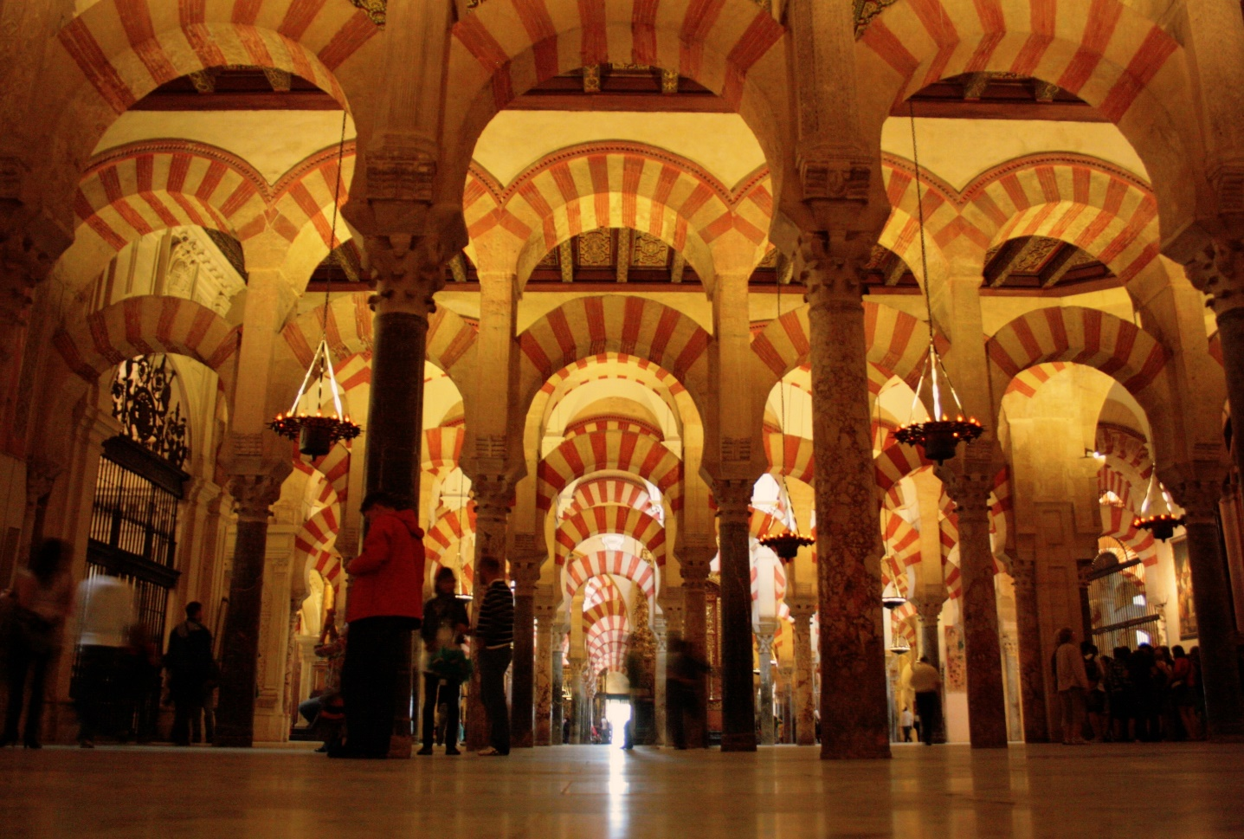
Europa im Mittelalter Grundzüge der mittelalterlichen Geschichte vom vorläufigen Ende des weströmischen Kaisertums 476 bis zur Entdeckung Amerikas 1492
https://commons.wikimedia.org/wiki/File:CORDOBA(Mezquita).jpg
[VL 06A] Der Mittelmeerraum im frühen Mittelalter

Slide 2
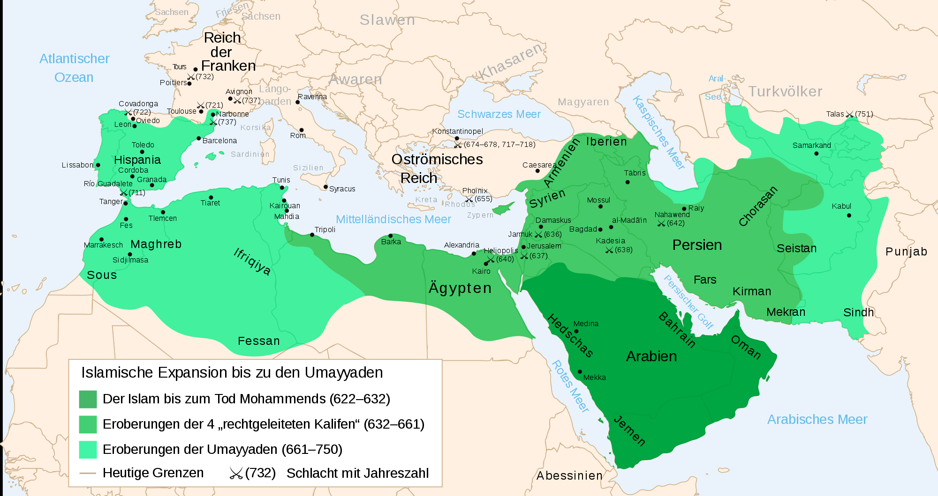
I.) Die islamische Expansion 1.) Politische Situation in Nordafrika
https://commons.wikimedia.org/wiki/File:Conqu%C3%AAte_de_l%27Islam_%C3%A0_la_chute_des_Omeyyades_de.svg

Slide 3
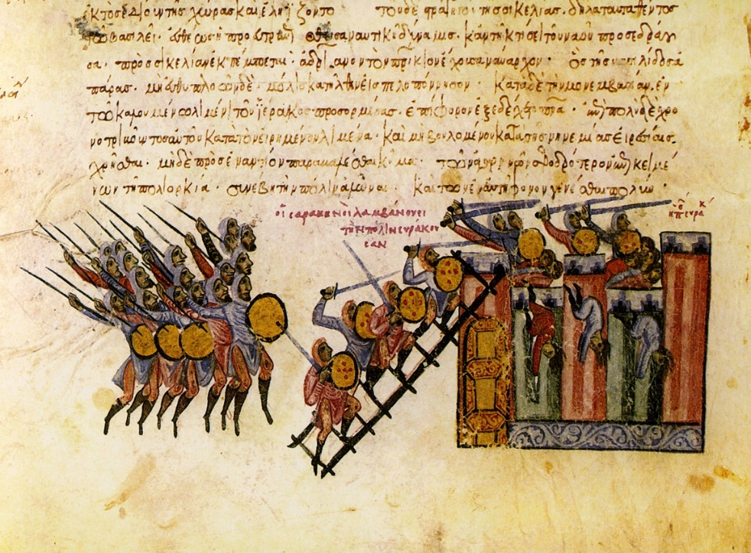
I.) Die islamische Expansion 2.) Die Eroberung Siziliens (827 – 878)
Belagerung von Syrakus (877)
https://commons.wikimedia.org/wiki/File:MadridSkylitzesFol100vDetail.jpg

Slide 4
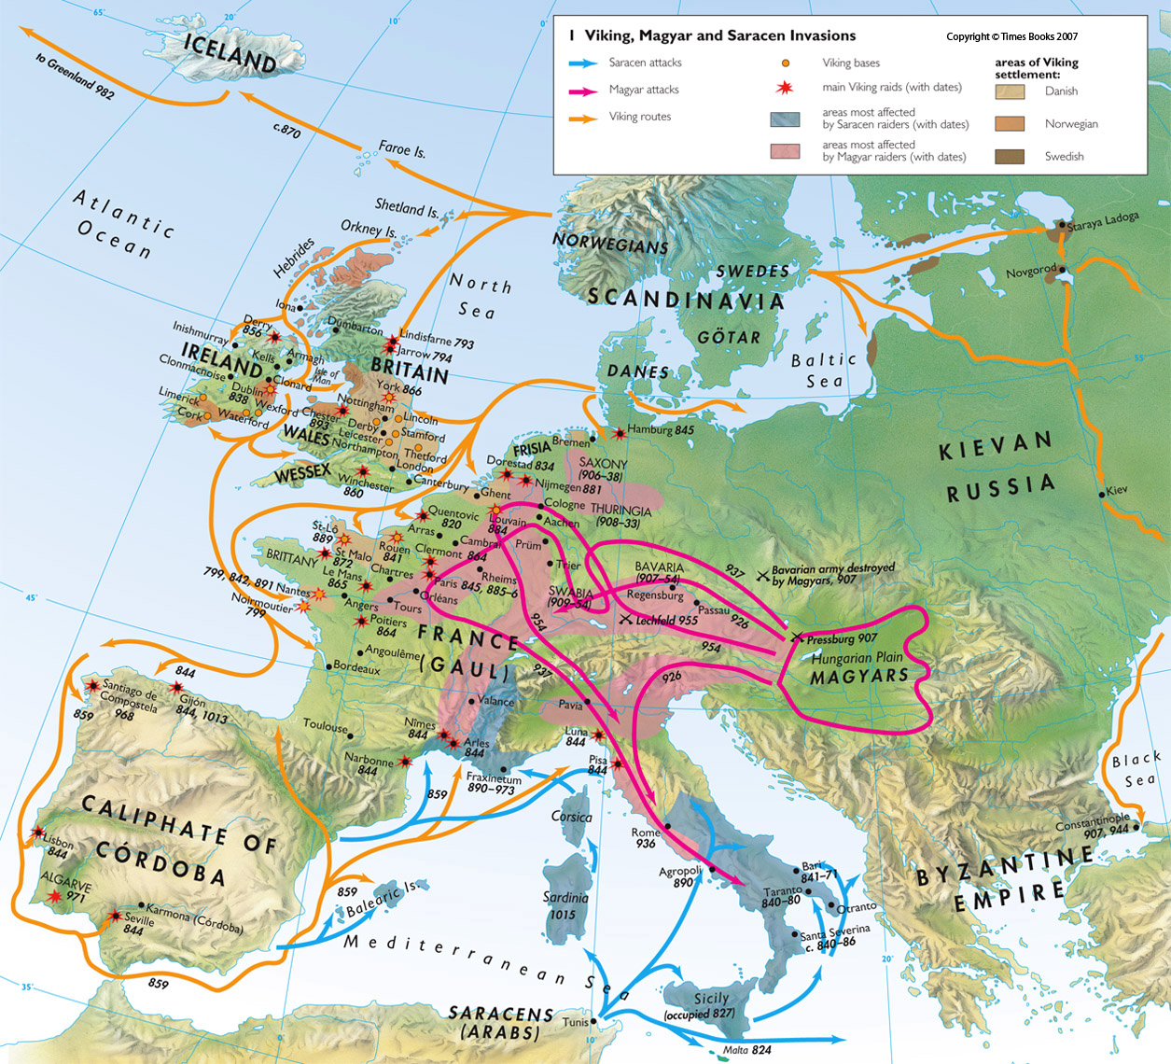
I.) Die islamische Expansion 3.) Fraxinetum
https://ballandalus.files.wordpress.com/2013/06/viking_magyar_and_saracen_invasions_in_9th_and_10th_century_europe.jpg
Muslimische Okkupation von Fraxinetum (890 – 973)

Slide 5
I.) Die islamische Expansion 4.) Piraterie im Mittelmeer
https://ballandalus.files.wordpress.com/2013/06/viking_magyar_and_saracen_invasions_in_9th_and_10th_century_europe.jpg
Muslimische Okkupation von Fraxinetum (890 – 973)
Notes:
5

Slide 6
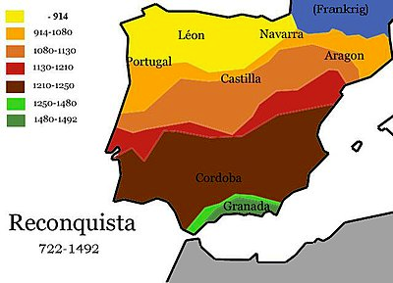
II.) Die Konfliktlinien des 9. und 10. Jahrhunderts 1.) Europa sortiert sich
Die Iberische
Halbinsel
nach 711
Maurische Vorstöße
ins Frankenreich
(732 Poitiers)
Fränkische Vorstöße
nach Spanien
(778 Roncesvalles)
https://commons.wikimedia.org/wiki/File:Reconquista_-_1.jpg

Slide 7
II.) Die Konfliktlinien des 9. und 10. Jahrhunderts 1.) Europa sortiert sich
Deutschland und Italien
888 Zerfall des Karolingerreiches
9./10. Jh.: Herrschaft der regionalen Magnaten
Italische Könige (Berengar von Friaul, Hugo von Vienne)
951 1. Italienzug Ottos d. Gr. (Heirat mit Adelheid)
961-965 2. Italienzug Ottos d. Gr. (Kaiserkrönung 962)
966-972 3. Italienzug Ottos d. Gr. (Hochzeit seines Sohnes)
Notes:
7

Slide 8
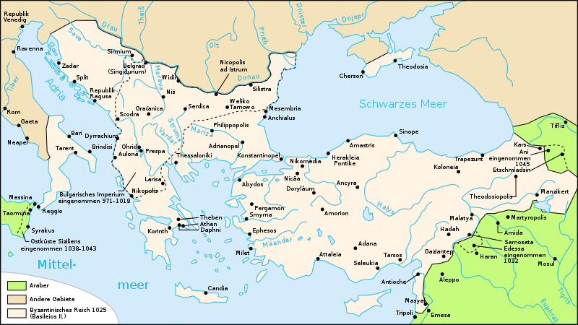
II.) Die Konfliktlinien des 9. und 10. Jahrhunderts 2.) Lateiner und Griechen
https://commons.wikimedia.org/wiki/File:Map_Byzantine_Empire_1025-de.svg
Italien: Byzanz auf dem Rückzug (Langobarden, Franken)
Venedig, Amalfi, Neapel
Sizilien: Zankapfel zwischen Byzanz, dem Westkaiser, den Sarazenen und schließlich … den Normannen

Slide 9
II.) Die Konfliktlinien des 9. und 10. Jahrhunderts 3.) Lateiner und Muslime
Die muslimische Expansion:
Byzanz: Belagerung Konstantinopels (erfolglos 674/8 und 717/8)
Spanien: 711 Guadalete
Italien: 846 Angriff auf Rom (849 Abwehr in der Seeschlacht bei Ostia)
Sizilien: 827-878 Eroberung durch nordafrikanische Muslime
Das Ende der muslimischen Expansion:
Spanien: 716/22 Covadonga
Frankenreich: 732 Poitiers, 737 Berre
Provence: 973/983 Fraxinetum
Italien/Sizilien: 915 Garigliano

Slide 10
II.) Die Konfliktlinien des 9. und 10. Jahrhunderts 3.) Griechen und Muslime
Thalossokratie
655 erste Seesieg der Muslime über die Byzantiner
674 Erfindung des griechischen Feuers
Kampf um Kleinasien
Seldschukensultane in Bagdad (ab 1055)
1071 Niederlage der Byzantiner bei Mantzikert
Notes:
10

Slide 11
II.) Die Konfliktlinien des 9. und 10. Jahrhunderts 3.) Griechen und Muslime
Mantzikert 1071
-Byzanz (Ks. Romanos IV. Diogenes) - Seldschuken (Sultan Alp Arslan)
-Dynastische Krise
-Sparmaßnahmen beim Heer
-Besitzkonzentration beim Adel
-Armenien und die Orthodoxie
-Große territoriale Verluste (1085 erneuter Verlust Antiochiens)
Dyrrhachion 1081
-Angriff der Normannen aus Sizilien
Notes:
11

Slide 12
III.) Der Westen und Byzanz 1.) Die beiden Kaiser
Der Streit um den Titel: Das Zweikaiserproblem
Der Streit um Italien
Eroberung des griechischen Tarent
982 Schlacht bei Cotrone
Niederlage Ottos II. gegen die Sarazenen (aber: Otto lebt, Sarazenenchef tot)
Die Ottonen und Byzanz
Süditalien als Mitgift Theophanu
Ottonen erstreben Zweikaiserbündnis
972 Heirat Ottos II. mit Theophanu (Nichte des byz. Kaisers)

Slide 13
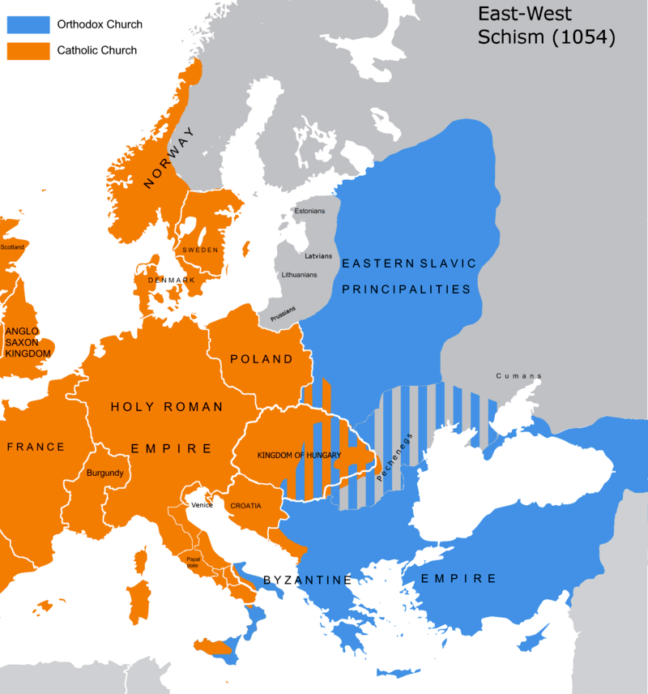
III.) Der Westen und Byzanz 2.) Die Kirche: Rom und Konstantinopel
Theologische Streitfragen
Filioque, Azymen
Der Jurisdiktionsprimat
Überordnung des Bischofs von Rom
Das
„sog. Morgenländische
Schisma“ 1054
Bündnis gegen die Normannen
Die Streithähne:
Humbert von Silva Candida und Patriarch Michael Kerullarios
https://commons.wikimedia.org/wiki/File:Great_Schism_1054_with_former_borders.png?uselang=de

Slide 14
Bildnachweise
VL 6a
https://commons.wikimedia.org/wiki/File:CORDOBA(Mezquita).jpg
https://commons.wikimedia.org/wiki/File:Conqu%C3%AAte_de_l%27Islam_%C3%A0_la_chute_des_Omeyyades_de.svg
https://commons.wikimedia.org/wiki/File:MadridSkylitzesFol100vDetail.jpg Belagerung von Syrakus)
https://ballandalus.files.wordpress.com/2013/06/viking_magyar_and_saracen_invasions_in_9th_and_10th_century_europe.jpg
https://commons.wikimedia.org/wiki/File:Reconquista_-_1.jpg
https://commons.wikimedia.org/wiki/File:Map_Byzantine_Empire_1025-de.svg
https://commons.wikimedia.org/wiki/File:Great_Schism_1054_with_former_borders.png?uselang=de

